Slide 1
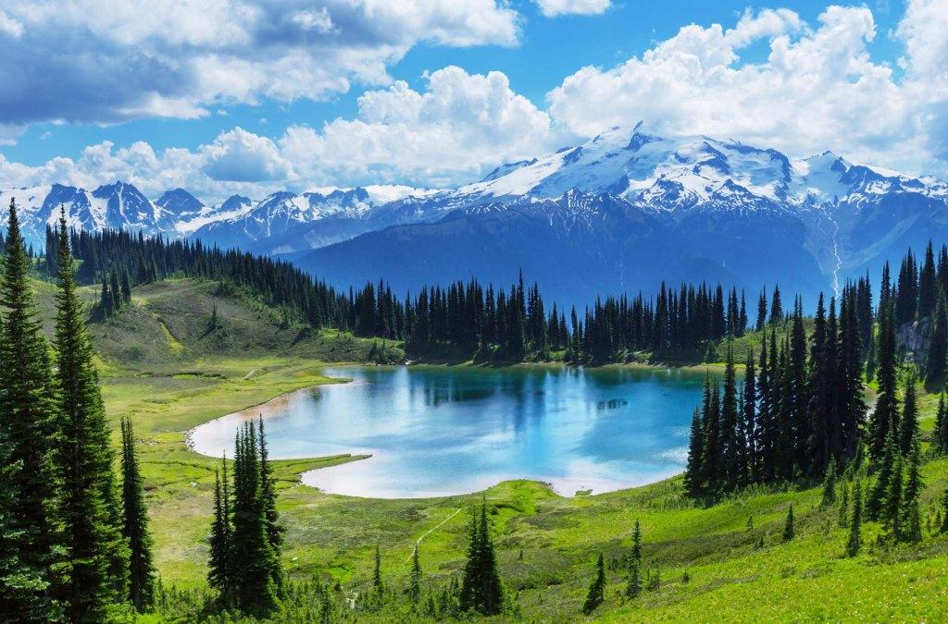
ПЕЙЗАЖ
Учитель ИЗО:
Гаджимагомедова М.Н.

Slide 2
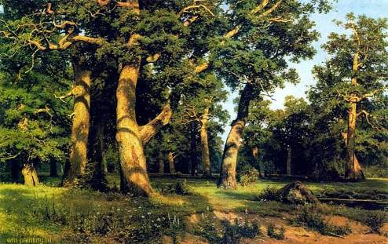
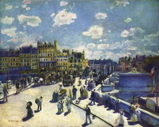
«… Может ли быть зрелище
великолепнее,
чем созерцание
нашего мира?...»
Эразм Роттердамский

Slide 3
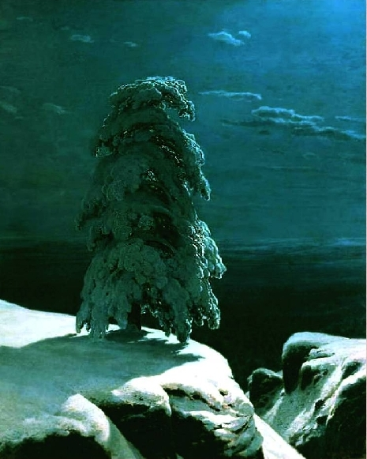
На севере диком стоит одиноко
На голой вершине сосна.
И дремлет, качаясь, и снегом сыпучим
Одета, как ризой, она.
И снится ей все, что пустыне далекой,
В том крае, где солнца восход,
Одна и грустна на утесе горючем
Прекрасная пальма растет.
М.Ю.Лермонтов
И.Шишкин. На севере диком

Slide 4
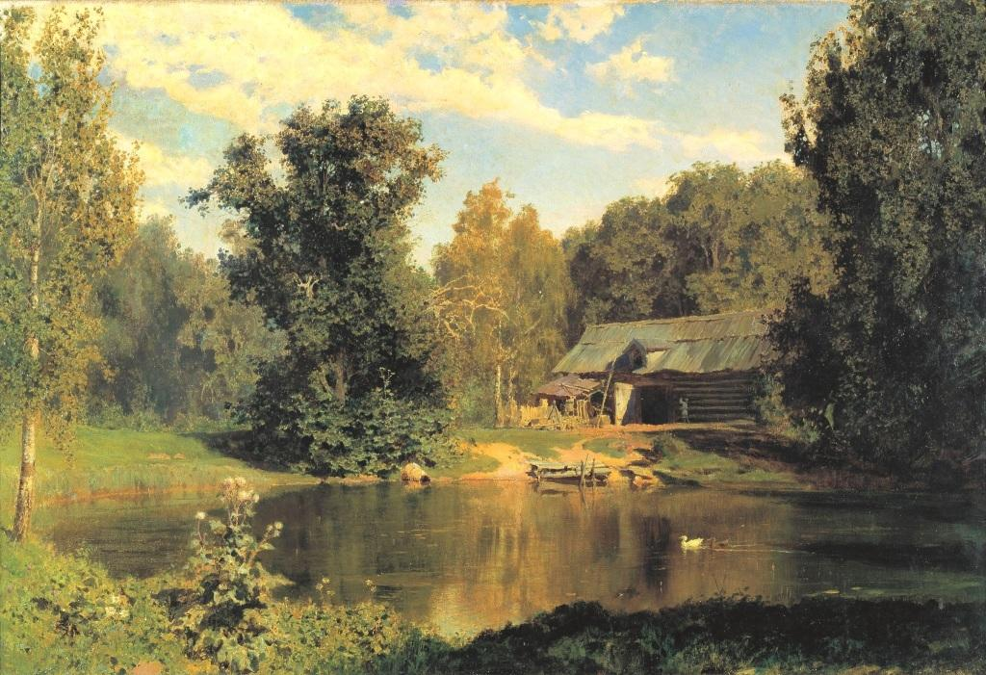
В живописи и графике изображение природы, местности называется пейзаж.
При этом художник никогда не пишет картину равнодушной рукой, он вкладывает в произведение душу.
И.Поленов.
Деревня Тургенево
Тогда картина создает настроение, задевает за живое, становится произведением искусства.

Slide 5
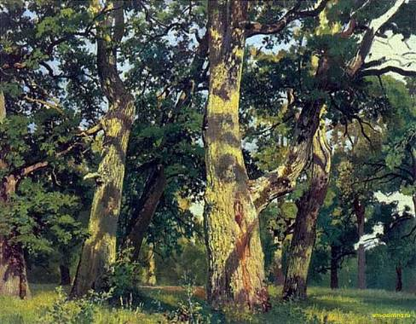
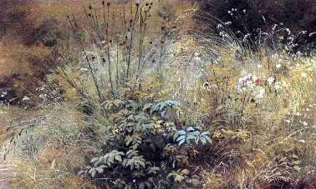
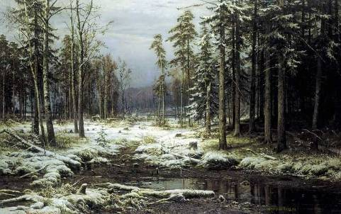
И.Шишкин.
Травки.
И.Шишкин.
Дубы. Вечер
И.Шишкин
Первый снег

Slide 6
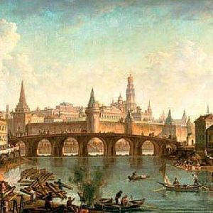
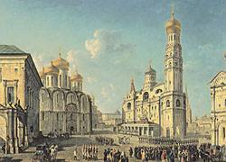
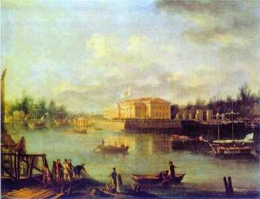
Московский
пейзаж
Ф.Алексеев.
Вид на соборную
площадь Кремля
С.Щедрин.
Пейзаж

Slide 7
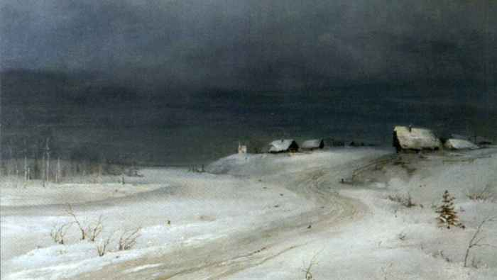
А.Саврасов. Зимний пейзаж

Slide 8
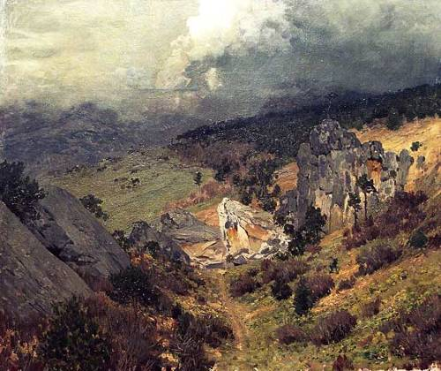
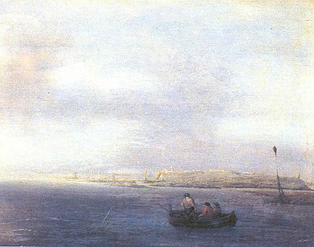
И.Левитан.
Горный пейзаж
Ван Гойен.
Пейзаж

